Slide 1
بسم الله الرحمن الرحيم
لواء المزار الجنوبي / قسم الإشراف التربوي .
عرض تقديمي عن :
كيفية إعداد خطة النمو المهني للمعلمين
إعداد المشرفون التربويين :
خالده الصرايره ...... وائل البطوش

Slide 2
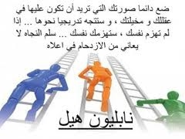

Slide 3
مقدمة:
يعتبر المعلم العنصر الأساس وقائد العملية التعليمية والتربوية، لذا فإن عملية تطوير أدائه تحتل مكانة لها أهميتها وأولويتها، وذلك لأن نوعية التعليم ومستقبل أجيال الأمة يتحددان بدرجة كبيرة بكفاءة المعلمين .
إن عملية النمو المهني للمعلم من أساسيات تحسين التعليم وذلك لما لها من أهمية بالغة في تطوير الأداء التدريسي للمعلم حيث إن تعليم الطلاب بصورة أفضل يتوقف على قدرات وإمكانات معلميهم. ولكي نحصل على مستويات عالية من النتاج التعليمي سواء للمعلمين أو للمتعلمين، لابد أن يكون التطوير المهني مختلفاً عن الطرق التقليدية فالمعلم هو أداة التجديد والتغيير، وهو يسهم بفاعلية في تطوير أجيال تتقبل التغيير وتصبح قادرة على مواجهته فينبغي أن يكون المعلم قادرا على ترجمة ما يقدمه من خبرات ومعارف ومهارات إلى مواقف عملية مفيدة في الحياة وذات أثر في تكوينهم العلمي وفي حياتهم العملية المستقبلية .

Slide 4
النمو المهني :
يمكن تعريف النمو المهني للمعلم بأنه تطوير لقدراته المعرفية والتربوية، وإحداث تغيرات تتعلق بمعلوماته وخبراته وأدائه وسلوكه واتجاهاته لجعله لائقاً لأداء مهمته التربوية على أعلى درجة ممكنة من الكفايات التقنية.
وتسعى عملية النمو المهني إلى تحقيق العديد من الأهداف منها رفع كفاءة ومهارات المعلم وزيادة الإنتاجية وتحسين مخرجات العملية التعليمية، وكذلك تزويد المعلم بمهارات تفكير وأساليب جديدة ووسائل تعليمية تواكب التطور المعرفي والتقني .
ومن أساليب النمو المهني المتبعة للمعلمين أساليب نمو مهنية نظرية كالمحاضرة وحلقات المناقشة والندوات ، وهناك أساليب نمو مهنية عملية كإقامة الدورات التدريبية والورش والزيارات الميدانية المتبادلة بين المعلمين والرحلات العلمية والبعثات والمؤتمرات العلمية، وكذلك أساليب نمو مهنية ذاتية حيث يقوم المعلم بتنمية مستواه المهني ولا ينتظر عقد الدورات التدريبية ومن وسائل التثقيف الذاتي عن طريق القراءة وزيارة المكتبات والتعليم المبرمج واستخدام الكمبيوتر.
قسم الاشراف التربوي - مديرية المزار الجنوبي اعداد المشرفون التربويين: خالدة الصرايرة + وائل البطوش

Slide 5
عزيزي المعلم :
حتى تتمكن من كتابة خطة النمو المهني لا بد من الرجوع إلى كتيبات ميثاق مهنة التعليم والتي تتضمن المعايير الوطنية لتنمية المعلمين مهنياً والمعايير التخصصية الخاصة بكل مبحث للتعرف على محتويات كل منها .

Slide 6
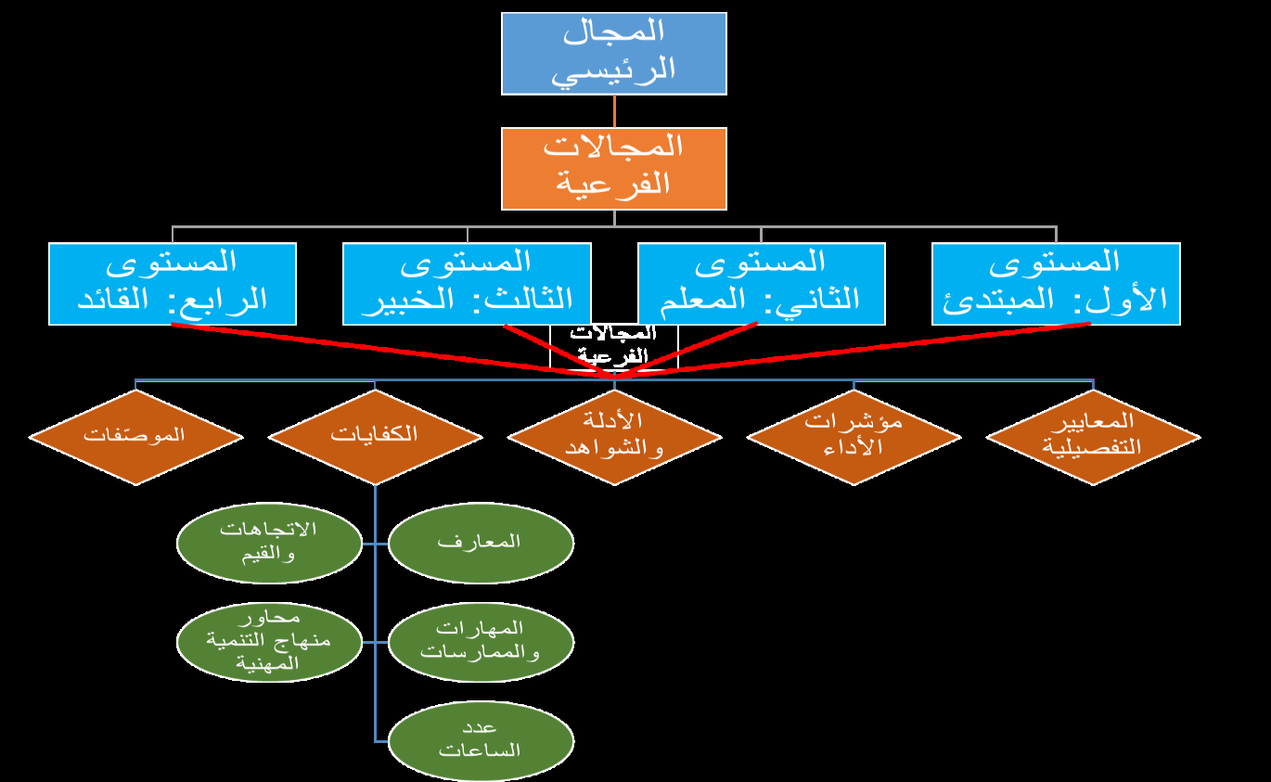
هيكلة المعايير الوطنية لتنمية المعلمين مهنياً :
يمكن توضيح هيكلة المعايير المهنية الوطنية للمعلم لكل معيار كالآتي وسيتم توضيح ذلك من خلال الشرائح الآتية :

Slide 7
المجالات الرئيسة السبعة للمعايير الوطنية لتنمية المعلمين مهنياً ومجالاتها الفرعية :
الرقم | المجال الرئيس | المجالات الفرعية
الأول | التربية والتعليم في الأردن | رؤية وزارة التربية والتعليم ورسالتها . التشريعات التربوية . اتجاهات التطوير التربوي .
الثاني | الفلسفة الشخصية وأخلاقيات المهنة | رؤية المعلم ورسالته . القيم والاتجاهات والسلوك المهني .
الثالث | المعرفة الأكاديمية والتربوية ( البيداغوجية ) | نظريات التعلّم والتعليم . المعرفة الأكاديمية . الإطار العام للمناهج .
الرابع | التعلّم والتعليم | التخطيط للتعلم . تنفيذ عمليات التعلّم والتعليم . تقويم التعلم .
الخامس | بيئة التعلّم | الأوعية المعرفية . الدعم النفس اجتماعي . الابتكار والإبداع .
السادس | التنمية المهنية المستدامة | منهجية التنمية المهنية . توظيف التنمية المهنية . استدامة التنمية المهنية .
السابع | التعلّم للحياة | البحث العلمي . المهارات الحياتية . مسؤولية التعلّم .

Slide 8
مستويات المعايير ومواصفاتها :
المستوى الرابع
مستوى المعلم القائد
المستوى الأول
مستوى المعلم المبتدئ
المستوى الثاني مستوى المعلم
ويعبر الوصف عن الحد الأدنى للأداء الفردي المقبول، بالتعاون مع القيادة التربوية، مع فهم معمق للمعارف، وتمكن من المهارات الاحترافية، وعمق الاتجاهات والقيم نحو المهنة.
المستوى الثالث مستوى المعلم الخبير
ويعبر الوصف عن الحد الأدنى للأداء الفردي المقبول لأداء المعلم، عن طريق مجتمع التعلم المهني، بحيث ينعكس أثره في مجتمع المدرسة؛ لتحسين الأداء المدرسي.
ويعبر الوصف عن الأداء القيادي المتميز، الذي يمثل مرجعية المجتمع التعلم المهني، بنقل الممارسات الفضلى، والتفاعل مع مجتمع المعرفة؛ لتحقيق المعايير وتحقيق أهداف النظام التربوي في المجتمع المحلي.
ويعبر الوصف عن الحد الأدنى للأداء الفردي المقبول، المنبثق عن معارف و كفايات ومهارات عامة حول المعايير، والتي لا يمكن ممارسة المهنة من دونها.

Slide 9
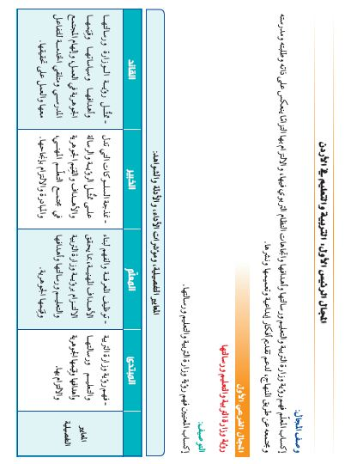
المعايير التفصيلية للمجال الفرعي من المجال الرئيس

Slide 10
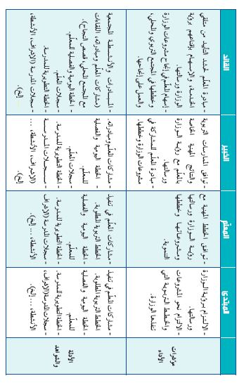
مؤشرات الأداء والأدلة والشواهد للمجال الفرعي من المجال الرئيس

Slide 12
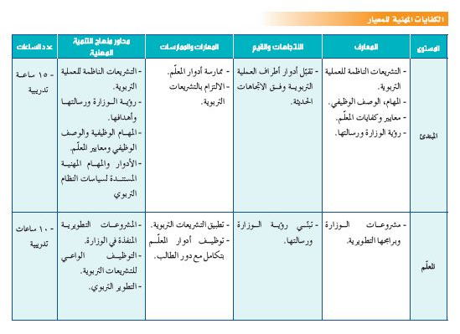
الكفايات المهنية للمستويات ضمن المجال الرئيس

Slide 13
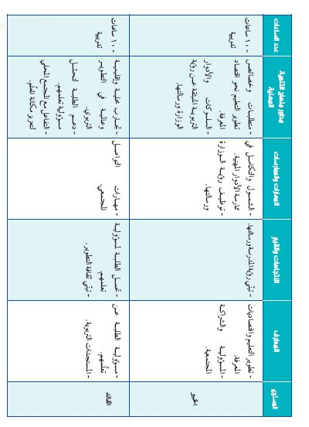
الكفايات المهنية للمستويات ضمن المجال الرئيس

Slide 15
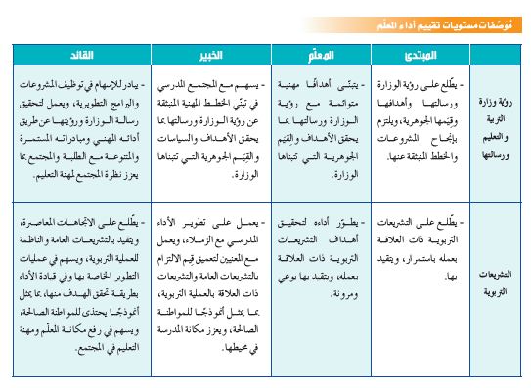
موصفات مستويات تقييم أداء المعلم في كل مجال فرعي

Slide 16
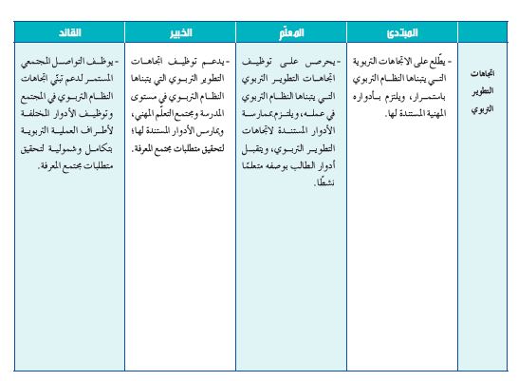
موصفات مستويات تقييم أداء المعلم في كل مجال فرعي

Slide 18
المراجعة الذاتية وخطط النمو المهني
حتى يتمكن المعلم من إعداد الخطة المهنية الخاصة به لا بد أن يقوم بالخطوات الآتية:
الإطلاع على المعايير بالتفصيل.
1
تحديد نقاط القوة ومجالات التحسين للمجالات الرئيسة للمعايير،
فيعطي علامة لنفسه في كل مجال رئيس .
2
تحديد أولويات التطوير على مستوى المجال، فيختار ثلاثة مجالات على
الأقل، لتكون محورا لخطة النمو المهني التطويرية الخاصة به .
3
تحديد مجالات فرعية بوصفها نقاط قوة، أو مجالات تحسين في المجالات التي اختيرت؛ کأولويات عمل في خطة النمو المهني .
4
تحديد مجالات التحسين التي يحتاجها المعلم على مستوى المعايير التفصيلية والمستوى الحالي والمستوى الذي يرغب المعلم في الوصول إليه.
5
اختيار أولويات التطوير على مستوى المعايير بما لا يقل عن خمسة معايير بوصفها أولويات عمل، وتحديد المستويات التي يرغب بالعمل عليها.
6
بناء خطة النمو المهني، وذلك بتحويل الأولويات التطويرية إلى أهداف تطويرية، وتحديد أنشطة النمو المهني المقررة وإجراءات وزمن تنفيذها .
7

Slide 19
التطبيق العملي
لخطة النمو المهني

Slide 20
ملاحظة
سيتم عرض النموذج الذي سيتم العمل عليه فارغاً ثم يليه التطبيق على النموذج

Slide 21
نموذج رقم (1)
( نموذج تحليل المجالات)
المجال الرئيسي :
المجال الفرعي | *الأدلة والتعليقات( ما هو دليلي لهذا المجال الفرعي ؟ ما هو المناسب ؟ ما الذي احتاجه لكي أتغير أو اتحسن ؟ ) .
ضع إشارة عند العمود المناسب (المستوى في هذا المجال ) | المبتديء | المعلّم | الخبير | القائد
بشكل عام ما هي أفضل العبارات التي تصفك في هذا المجال ؟ | أُبدي قليلاً من المعارف والمعلومات المطلوبة | أُبدي بعض المعارف والمعلومات المطلوبة | أُبدي معظم المعارف والمعلومات المطلوبة | أُبدي جميع أو تقريبًا كل المعارف والمعلومات المطلوبة
 | أٌظهر الممارسات بطرق محدودة جداً | أٌظهر الممارسات بطرق محدودة | أٌظهر الممارسات بطرق فاعله | أٌظهر الممارسات بطرق فاعلة جداً
 | نادراً جداً ما أٌظهر الممارسات | نادراً ما أٌظهر الممارسات | كثيراً ما أٌظهر الممارسات | كثيراً جداً ما أٌظهر الممارسات

Slide 22
نموذج رقم (1)
( نموذج تحليل المجالات)
المجال الرئيسي : بيئة التعلم
المجال الفرعي | *الأدلة والتعليقات( ما هو دليلي لهذا المجال الفرعي ؟ ما هو المناسب ؟ ما الذي احتاجه لكي أتغير أو أتحسن ؟ ) .
الأوعية المعرفية | استخدم الأوعية المعرفية وتكنولوجيا المعلومات لتحسين تعلم الطلبة وأوظف الأوعية المعرفية وتكنولوجيا المعلومات والاتصالات لتعزيز فرص التعلم ودعمها داخل المدرسة وخارجها بدليل تخطيطي اليومي والسجلات المدرسية ولكني بحاجة إلى استثمار الأوعية المعرفية وتكنولوجيا المعلومات والاتصالات لتعزيز فرص التعلم ودعمها ضمن مجتمع التعلم المهني وإلى قيادة المجتمع المدرسي لاستثمار الأوعية المعرفية وتكنولوجيا المعلومات والاتصالات لتعزيز فرص التعلم ودعمها ضمن مجتمع المعرفة.
الدعم النفسي اجتماعي | أتقبل الطلبة وأراعي حاجاتهم النفس اجتماعية المراعية للنوع الاجتماعي وخصائصهم النمائية لتحفيزهم على التعلم وأوظف الأساليب العلمية المناسبة لمراعاة الخصائص النمائية للنوع الاجتماعي والحاجات النفسية والاجتماعية للطلبة بدليل خططي اليومية والفصلية وسجلات الإرشاد التربوي وملفات أعمال الطلبة...... ولكني بحاجة إلى توفير بيئة تعلم آمنة تراعي النوع الاجتماعي وفق منهجية علمية تثير دافعية الطلبة نحو التعلم وتلبي حاجاتهم النفس اجتماعية وخصائصهم النمائية وتعزز السلوكات الايجابية المرغوب بها لإثارة دافعتيهم للتعاون مع المجتمع المدرسي والمدني .
الابتكار والإبداع | استخدم استراتيجيات تعليمية وتقويمية للكشف عن استعدادات الطلبة وقدراتهم وتنمية الإبداع لديهم وأصمم أنشطة وأنفذها للكشف عن استعداد الطلبة وقدراتهم وتنمية مهارات التفكير الإبداعي لديهم بدليل مشاركة الطلبة في الإذاعة المدرسية والمواقف الصفية والمناسبات والمسابقات ولكنني بحاجة إلى توفير فرص لدعم ابتكارات الطلبة وإبداعاتهم واستثمارها والبحث عن الأفكار والأساليب الإبداعية لتوفير فرص لدعم ابتكارات الطلبة وابداعاتهم واستثمارها للإسهام في إيجاد أنموذج المتعلم المبدع وبناء الشخصية الريادية.
المستوى في هذا المجال | المبتديء | المعلّم | الخبير | القائد
 |  |  | √
ملاحظة : يتم إعداد مثل هذا النموذج لباقي المجالات الرئيسية

Slide 23
هنا يتم اعطاء : مستوى المبتدئ (قيمة 1)
مستوى المعلم (قيمة 2 )
مستوى الخبير (قيمة 3)
مستوى القائد (قيمة 4)
ويتم جمع قيم المستويات التي حددتها في المعايير الفرعية ثم تقسيم المجموع الذي حصلت عليه على عدد المجالات الفرعية ضمن كل مجال.
تطبيق عملي للمثال اعلاه : مجموع مستويات المعايير الفرعية ===> 3 + 3 + 3 = 9 وعدد المجالات الفرعية = 3
العلامة الكلية للمجال الرئيسي هو ===> $\frac{9}{3}$ = 3 وذلك يعني انك بالمستوى الثالث من هذا المجال

Slide 24
نموذج رقم (2)
( نموذج ملخص التأمل الذاتي )
ملخص التأمل الذاتي لنقاط القوة والضعف ضمن المجالات الرئيسية والفرعية
المجال الرئيسي:-
المجالات الفرعية | المبتدئ (1) | المعلّم (2) | الخبير (3) | القائد (4)

Slide 25
نموذج رقم (2)
( نموذج ملخص التأمل الذاتي )
ملخص التأمل الذاتي لنقاط القوة والضعف ضمن المجالات الرئيسية والفرعية
المجال الرئيسي:- بيئة التعلم
المجالات الفرعية | المبتدئ (1) | المعلّم (2) | الخبير (3) | القائد (4)
الأوعية المعرفية | استخدم الأوعية المعرفية وتكنولوجيا المعلومات لتحسين تعلم الطلبة . | أوظف الأوعية المعرفية وتكنولوجيا المعلومات والاتصالات لتعزيز فرص التعلم ودعمها داخل المدرسة . | بحاجة إلى استثمار الأوعية المعرفية وتكنولوجيا المعلومات والاتصالات لتعزير فرص التعلم ودعمها ضمن مجتمع التعلم المهني والمجتمع المدرسي . | بحاجة قيادة المجتمع المدرسي لاستثمار الأوعية المعرفية وتكنولوجيا المعلومات والاتصالات لتعزيز فرص التعلم ودعمها ضمن مجتمع المعرفة.
النفس اجتماعي | اتقبل الطلبة وأراعي حاجاتهم النفس اجتماعية المراعية للنوع الاجتماعي وخصائصهم النمائية لتحفيزهم على التعلم . | اوظف الاساليب العلمية المناسبة لمراعاة الخصائص النمائية المراعية للنوع الاجتماعي والحاجات النفسية والاجتماعية للطلبة لاثارة دافعيهم وتعديل سلوكاتهم بالتعاون مع الزملاء. | بحاجة إلى توفير بيئة تعلم امنة تراعي النوع الاجتماعي وفق منهجية علمية تثير دافعية الطلبة نحو التعلم وتلبي حاجاتهم النفس اجتماعية وخصائصهم النمائية وتعزز السلوكات الايجابية المرغوب بها بالتعاون مع المجتمع المدرسي . | بحاجة إلى ضمان بيئة تعلم آمنة وفق منهجية علمية تلهم الآخرين وتلبي حاجات الطلبة الاجتماعية والنفسية وتراعي خصائصهم النمائية والنوع الاجتماعي وإثارة دافعتيهم بالتعاون مع المجتمع المدرسي والمدني .
الإبتكار والإبداع | استخدم استراتيجيات تعليمية وتقويمية للكشف عن استعدادات الطلبة وقدراتهم وتنمية الإبداع لديهم | أصمم أنشطة وأنفذها للكشف عن استعداد الطلبة وقدراتهم وتنمية مهارات التفكير الابداعي لديهم. | بحاجة إلى توفير فرص دعم ابتكارات الطلبة وابداعاتهم واستثمارها للإسهام في إيجاد أنموذج المتعلم المبدع وبناء الشخصية. | بحاجة إلى البحث عن الأفكار والأساليب وتوليدها لتوفير فرص لدعم ابتكارات الطلبة وابداعاتهم للإسهام في إيجاد أنموذج المتعلم المبدع وبناء الشخصية
ملاحظة : يتم إعداد مثل هذا النموذج لباقي المجالات الرئيسية

Slide 26
نموذج رقم (3)
(نموذج تحديد المعايير والمجالات الرئيسية)
تحديد المعايير والمجالات الرئيسية
المجال الرئيسي :
المجال الفرعي :
المعايير المحددة المستوى ( )- المستوى ( )-
ملاحظة : يتم إعداد مثل هذا النموذج لباقي المجالات الرئيسية وللحصول على هذا النموذج ، انقر هنا

Slide 27
تحديد المعايير والمجالات الرئيسية
المجال الرئيسي : بيئة التعلم .
المجال الفرعي : الأوعية المعرفية .
المعايير المحددة المستوى ( 3) - الخبير (استثمار الأوعية المعرفية وتكنولوجيا المعلومات والاتصالات لتعزير فرص التعلم ودعمها ضمن مجتمع التعلم المهني والمجتمع المدرسي ) . المستوى (4) – القائد (قيادة المجتمع المدرسي لاستثمار الأوعية المعرفية وتكنولوجيا المعلومات والاتصالات لتعزيز فرص التعلم ودعمها ضمن مجتمع المعرفة)
تحديد المعايير والمجالات الرئيسية
المجال الرئيسي : بيئة التعلم .
المجال الفرعي : النفس اجتماعي .
المعايير المحددة المستوى (3) - الخبير (توفير بيئة تعلم آمنة تراعي النوع الاجتماعي وفق منهجية علمية تثير دافعية الطلبة نحو التعلم وتلبي حاجاتهم النفس اجتماعية وخصائصهم النمائية وتعزز السلوكات الايجابية المرغوب بها بالتعاون مع المجتمع المدرسي ) . المستوى (4)- القائد (ضمان بيئة تعلم آمنة وفق منهجية علمية تلهم الآخرين وتلبي حاجات الطلبة الاجتماعية والنفسية وتراعي خصائصهم النمائية والنوع الاجتماعي وإثارة دافعتيهم بالتعاون مع المجتمع المدرسي والمدني .)
تحديد المعايير والمجالات الرئيسية
المجال الرئيسي : بيئة التعلم .
المجال الفرعي : الابتكار والإبداع .
المعايير المحددة المستوى (3)- الخبير ( توفير فرص دعم ابتكارات الطلبة وابداعاتهم واستثمارها للإسهام في إيجاد أنموذج المتعلم المبدع وبناء الشخصية ) . المستوى (4)- القائد (البحث عن الأفكار والأساليب وتوليدها لتوفير فرص لدعم ابتكارات الطلبة وابداعاتهم للإسهام في إيجاد أنموذج المتعلم المبدع وبناء الشخصية ) .

Slide 28
نموذج رقم (4)
وزارة التربية والتعليم
أولويات النمو المهني
المدرسة: العام الدراسي :
مديرية التربية والتعليم / ...........
اسم المعلم/ المدير ..................
المجال | أولوية النمو المهني حسب المعايير | الملاحظات
توقيع المعلم/ المدير: المشرف التربوي:
Form#QF115-50 rev.a
ملاحظة : يتم الحصول على هذا النموذج من نماذج ضبط العمليات المتوفر في المدرسة أو المديرية . أو أنقر هنا

Slide 29
نموذج رقم (4)
وزارة التربية والتعليم
أولويات النمو المهني
المدرسة: العام الدراسي :
مديرية التربية والتعليم / ...........
اسم المعلم/ المدير ..................
المجال | أولوية النمو المهني حسب المعايير | الملاحظات
الرئيس ( بيئة التعلم ) / الفرعي : الأوعية المعرفية | استثمار الأوعية المعرفية وتكنولوجيا المعلومات والاتصالات لتعزير فرص التعلم ودعمها ضمن مجتمع التعلم المهني والمجتمع المدرسي .
الرئيس ( بيئة التعلم ) / الفرعي : الدعم النفس اجتماعي . | توفير بيئة تعلم آمنة تراعي النوع الاجتماعي وفق منهجية علمية تثير دافعية الطلبة نحو التعلم وتلبي حاجاتهم النفس اجتماعية وخصائصهم النمائية وتعزز السلوكات الايجابية المرغوب بها بالتعاون مع المجتمع المدرسي .
الرئيس ( بيئة التعلم ) / الفرعي : الابتكار والإبداع . | توفير فرص دعم ابتكارات الطلبة وابداعاتهم واستثمارها للإسهام في إيجاد أنموذج المتعلم المبدع وبناء الشخصية .
توقيع المعلم/ المدير: المشرف التربوي:
Form#QF115-50 rev.a

Slide 30
نموذج رقم (5)
وزارة التربية والتعليم
خطة النمو المهني
المدرسة: العام الدراسي :
مديرية التربية والتعليم / ...........
اسم المعلم/ المدير ..................
ــــــــــــــــــــــــــــــــــــــــــــــــــــــــــــــــــــــــــــــــــــــــــــــــــــــــــــــــــــــــــــــــــــــــــــــــــــــــــــــــــــــــــــــــــــــــــــــــــــــــــــــ
النتيجة التطويرية :
ملاحظات | الزمن | المؤشرات | الأنشطة والإجراءات | النتائج المباشر
توقيع المعلم/ المدير: المشرف التربوي:
Form#QF115-51 rev.a
ملاحظة : يتم الحصول على هذا النموذج من نماذج ضبط العمليات المتوفر في المدرسة أو المديرية . أو أنقر هنا

Slide 31
نموذج رقم (5)
وزارة التربية والتعليم
خطة النمو المهني
المدرسة: العام الدراسي :
مديرية التربية والتعليم / ...........
اسم المعلم/ المدير ..................
ــــــــــــــــــــــــــــــــــــــــــــــــــــــــــــــــــــــــــــــــــــــــــــــــــــــــــــــــــــــــــــــــــــــــــــــــــــــــــــــــــــــــــــــــــــــــــــــــــــــــــــــ
النتيجة التطويرية : تحسن استثمار الأوعية المعرفية وتكنولوجيا المعلومات والاتصالات لتعزيز فرص التعلم ودعمها ضمن مجتمع التعلم المهني والمجتمع المدرسي .
ملاحظات | الزمن | المؤشرات | الأنشطة والإجراءات | النتائج المباشر
 | من 1-9 إلى 20-6 من 7-2 إلى 20-5 من 1-9 إلى 20-6 | كمي : نسبة استثمار الأوعية المعرفية لتعزيز فرص التعلم لدى الطلبة . نوعي : مدى تحسن استخدام الأوعية المعرفية في التكنولوجيا .والاتصالات | التنويع في استخدام الأوعية المعرفية في المواقف التعليمية التعلّمية وتوجيه الطلبة نحو استخدامها لتسهيل تعلمهم . تصميم أنشطة تعلّمية تعليمية مثل نشرات تربوية مواقع تعليمية روابط الكترونية الاطلاع ومتابعة المواقع الالكترونية التي تخدم العملية التعليمة وتعالج التعلم عن بعد | تحسن استخدام الاوعية المعرفية في تكنولوجيا المعلومات والاتصالات
 | من 1-9 إلى 20- 5 من 1-9 إلى 20-6 من 1-9 إلى 20-6 | كمي: نسبة استثمار الموارد المتاحة داخل وخارج المدرسة لتوظيف التكنولوجيا نوعي: درجة التحسن في فرص التعلم المتاحة للطلبة داخل وخارج المدرسة | حضور ورشة عن استخدام اللوح التفاعلي و فيديوهات تعلمية في توظيف التكنولوجيا -اكتساب المعرفة حول توظيف وسائل التواصل الاجتماعي في التعلم - استثمار الموارد المتاحة في توجيه الطلبة للتعلم مدى الحياة | ازدياد فرص التعلم المتاحة داخل وخارج المدرسة لتوظيف التكنولوجيا
توقيع المعلم/ المدير: المشرف التربوي:
Form#QF115-51 rev.a

Slide 32
نموذج رقم (5)
وزارة التربية والتعليم
متابعة تنفيذ خطة النمو المهني
المدرسة: العام الدراسي :
مديرية التربية والتعليم / ...........
اسم المعلم/ المدير ..................
المعيار | المجالات الرئيسة لخطة النمو المهني | إجراءات التنفيذ | المتابعة | التقييم
توقيع المدير/ المشرف :: ............................
Form#QF115-52 rev.a
ملاحظة : يتم الحصول على هذا النموذج من نماذج ضبط العمليات المتوفر في المدرسة أو المديرية . أو أنقر هنا

Slide 33
نموذج رقم (5)
وزارة التربية والتعليم
متابعة تنفيذ خطة النمو المهني
المدرسة: العام الدراسي :
مديرية التربية والتعليم / ...........
اسم المعلم/ المدير ..................
المعيار | المجالات الرئيسة لخطة النمو المهني | إجراءات التنفيذ | المتابعة | التقييم
تحسن استخدام الاوعية المعرفية في تكنولوجيا المعلومات والاتصالات | الرئيس ( بيئة التعلم ) / الفرعي : الأوعية المعرفية | استخدام استراتيجيات تدريس وتقويم حديثة تتضمن الاوعية المعرفية نشرة تربوية عن الاوعية المعرفية وأهمية تكنولوجيا المعلومات والاتصالات المتابعة الدورية للمواقع الالكترونية التي تخدم العملية التعليمية ومنها ( منصة إدراك ، منصو درسك، نورسبيس ) | من 1-9 ولغاية 20 – 5 10 – 3 – 2021 من 1-9 ولغاية 20 – 5
ازدياد فرص التعلم المتاحة داخل وخارج المدرسة لتوظيف التكنولوجيا | الرئيس ( بيئة التعلم ) / الفرعي : الأوعية المعرفية | حضور ورشة عن اللوح التفاعلي والاستفادة من دورة المناهج المطورة من خلال تطبيق تيمز تفعيل منصات التواصل المتنوعة لزيادة فرص التعلم استثمار الفرص المتاحة مثل التطبيقات والمواقع في توظيف التكنولوجيا مثل ( مايكروسفت تيمز ، زووم ، جسور التعلم و موقع بادلت، منصة درسك ) | من 13 -10 الى 22-10 من 1-9 ولغاية 20 – 5 من 1-9 ولغاية 20 – 5
توقيع المدير/ المشرف :: ............................
Form#QF115-52 rev.a
قسم الاشراف التربوي - مديرية المزار الجنوبي اعداد المشرفون التربويين: خالدة الصرايرة + وائل البطوش

Slide 34
ملاحظة
بالنسبة لخطة النمو المهني الخاصة بالتخصصية يطبق تماماً جميع الخطوات التي تعلمناها في إعداد خطة النمو المهني السابقة

Slide 35
انتهى بحمد الله تعالى
مع أمنيات التوفيق للجميع

